Slide 1

Chapter 16 파일 전송

Slide 2
FTP 프로그램의 사용법과 익명 FTP의 기능을 이해한다.
FTP 프로토콜의 제어 채널과 데이터 채널의 필요성을 이해한다.
FTP 명령과 응답의 동작 원리를 이해한다.
TFTP 프로토콜의 필요성을 이해한다.
TFTP에서의 데이터 송수신 과정을 이해한다.

Slide 3
01 FTP 응용 프로그램
02 FTP 프로토콜
03 TFTP 프로토콜

Slide 4
01 FTP 응용 프로그램

Slide 5
FTP 로그인 (1)
FTP는 1970년대 초 인터넷이 보급되던 시기에 개발된 프로그램으로 네트워크 환경에서 가장 많이 이용되던 서비스 중 하나였으며, 원격 시스템과의 파일 송수신 기능을 지원
FTP 클라이언트를 이용해 FTP 서버에 접속하려면 FTP 서버의 호스트 주소와 포트 번호를 알아야 함
FTP 포트 번호는 전 세계적으로 공통인 Well-known 포트를 사용하므로 사용자가 따로 기억할 필요 없이 프로그램에서 자동으로 처리

Slide 6
FTP 로그인 (2)
익명 FTP 로그인
FTP 클라이언트로 파일을 송수신하려면 반드시 FTP 서버에 등록된 계정이 있어야 함
일반적으로 다중 사용자에게 파일 서비스를 제공하려고 불특정 다수에게 로그인 계정을 일일이 부여하는 것은 현실적으로 불가능
이러한 형식으로 FTP 서비스를 제공해야 할 필요가 있는데, 이를 위한 방편으로 익명FTP 서비스를 사용
익명 FTP를 사용하려면 로그인 이름을 anonymous로 입력하고, 로그인 암호는 관례상 전자 메일 주소를 입력

Slide 7
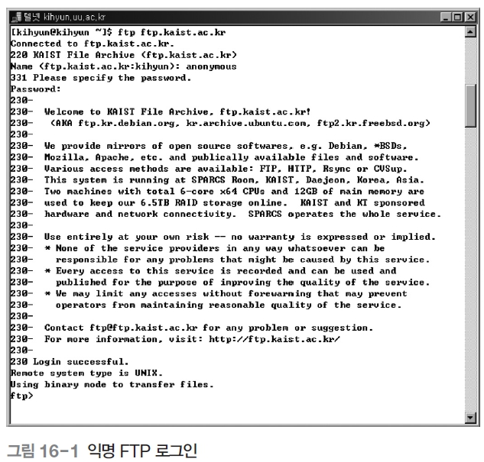
FTP 로그인 (3)
[그림 16-1]은 익명 FTP 서비스를 지원하는 ftp.kaist.ac.kr 서버에 접속하는 과정

Slide 8
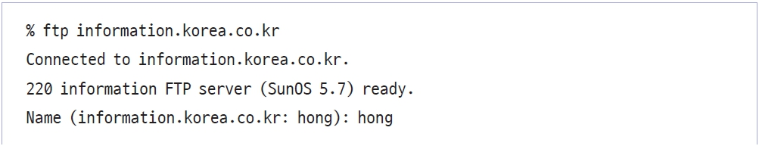
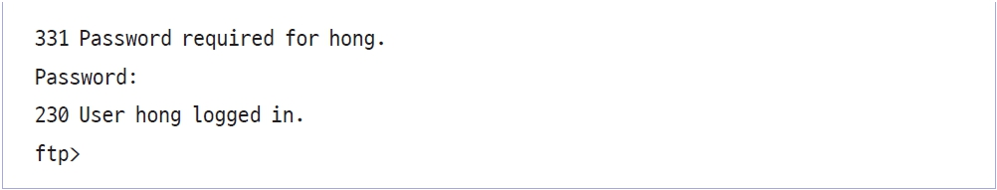
FTP 로그인 (4)
FTP 로그인
유닉스, 리눅스 시스템에서 FTP 서비스를 이용하는 방법
사용자가 information.korea.co.kr의 FTP 서버와 연결을 시도하면 서버는 관련 메시지를 출력
로그인 이름과 암호 입력을 요구
서버에 등록된 로그인 이름인 hong과 암호를 FTP 서버에서 인증하면 FTP 로그인 절차가 완료

Slide 9
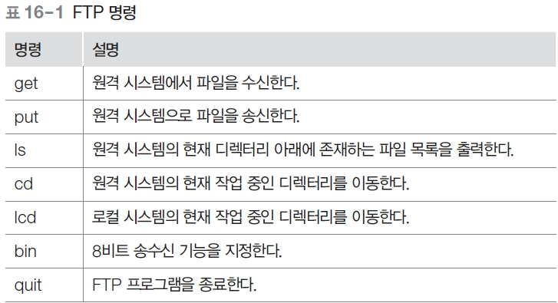
FTP 명령어 (1)
FTP 명령
FTP 서비스에서는 파일을 송수신하는 get과 put 명령을 주로 사용
get 명령은 FTP 서버에서 파일을 가져오고, put 명령은 FTP 서버로 파일을 전송
cd와 lcd 명령은 FTP 서버와 클라이언트에서 현재 작업 중인 디렉터리를 이동
binBinary 명령은 8비트 데이터를 전송하며, quit 명령은 FTP 연결을 종료

Slide 10
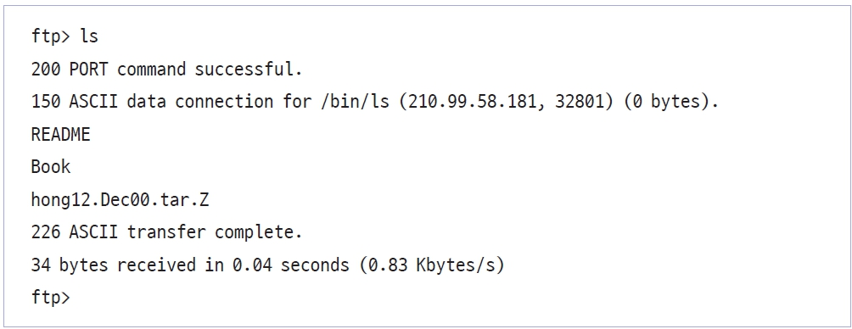
FTP 명령어 (2)
명령어 실행 예
원격 시스템 information.korea.co.kr에 있는 로그인 사용자 hong의 홈 디렉터리 내용을 보는 예

Slide 11
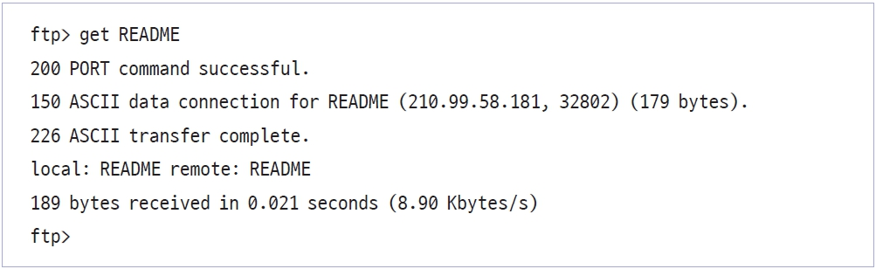
FTP 명령어 (3)
README라는 파일을 복사하려고 get README 명령을 입력

Slide 12
02 FTP 프로토콜

Slide 13
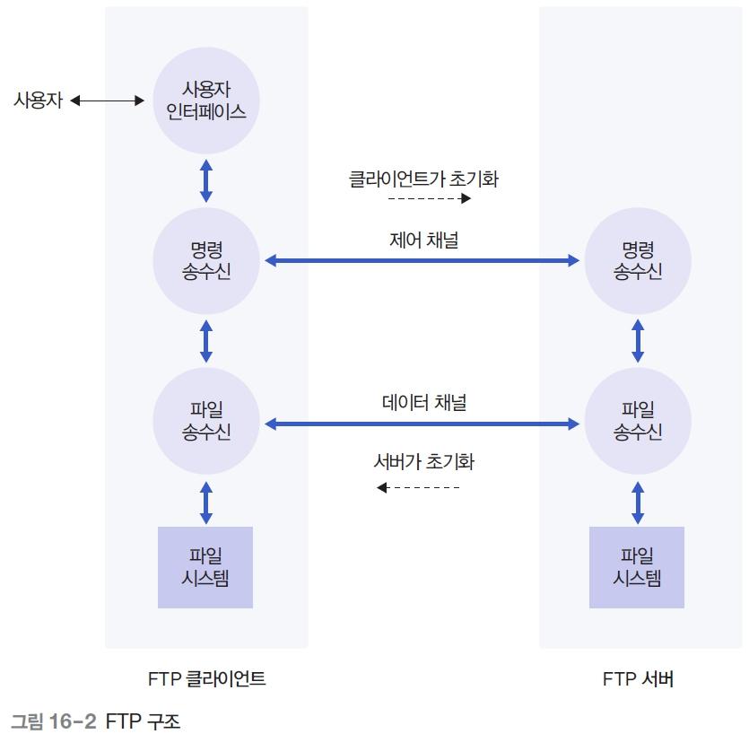
FTP 구조 (1)
제어 채널과 데이터 채널
[그림 16-2]는 FTP 클라이언트와 서버 사이의 연결 설정 과정을 설명

Slide 14
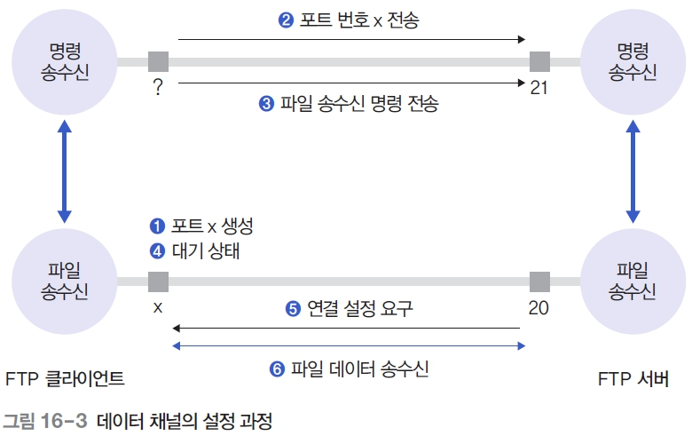
FTP 구조 (2)
데이터 채널의 설정
[그림 16-3]은 FTP 클라이언트와 서버가 어떻게 데이터 채널을 설정하고, 설정된 채널을 이용해 파일을 전송하는지 설명

Slide 15
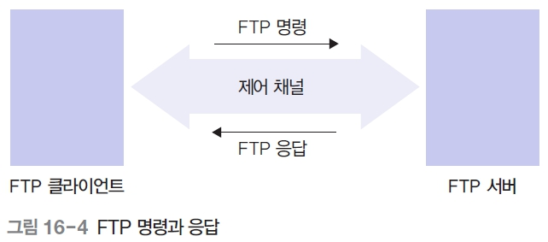
FTP 명령과 응답 (1)
FTP 클라이언트와 서버는 FTP 명령을 처리하기 위해 제어 채널을 사용하며, 클라이언트가 전송한 명령에 대해 서버가 응답하는 방식으로 진행
[그림 16-4]는 FTP 클라이언트에서 전송되는 FTP 명령과 이에 대한 FTP 서버의 응답 관계를 설명

Slide 16
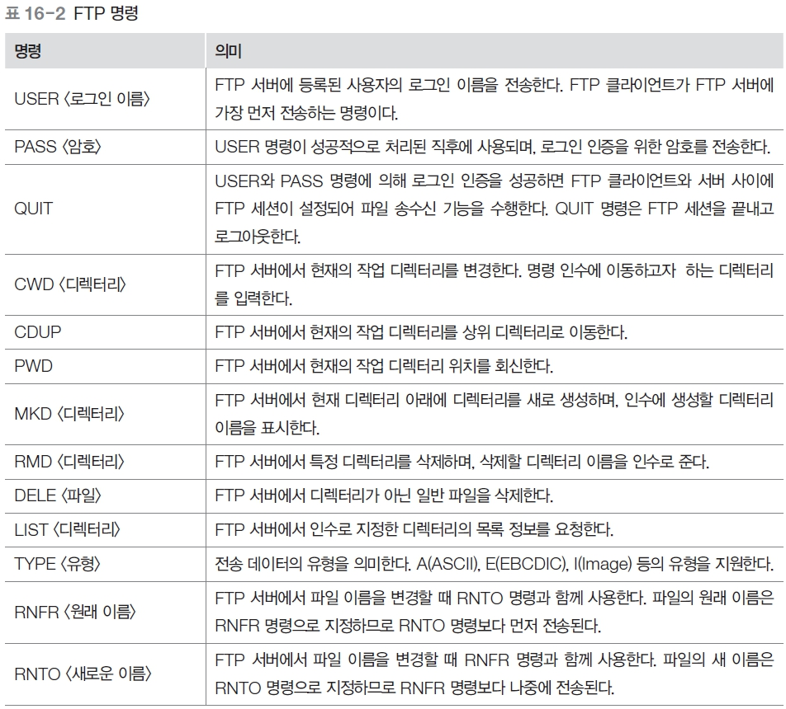
FTP 명령과 응답 (2)
FTP 명령

Slide 17
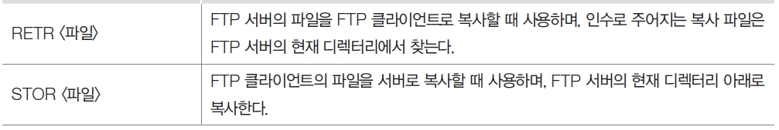
FTP 명령과 응답 (3)

Slide 18
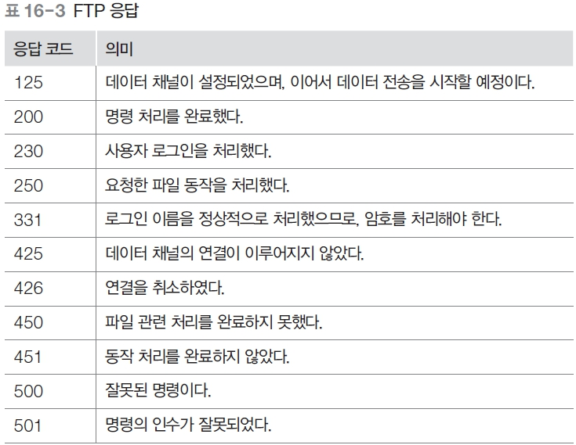
FTP 명령과 응답 (4)
FTP 응답
FTP 응답 내용은 세 자리의 응답 코드와 설명문으로 구성

Slide 19
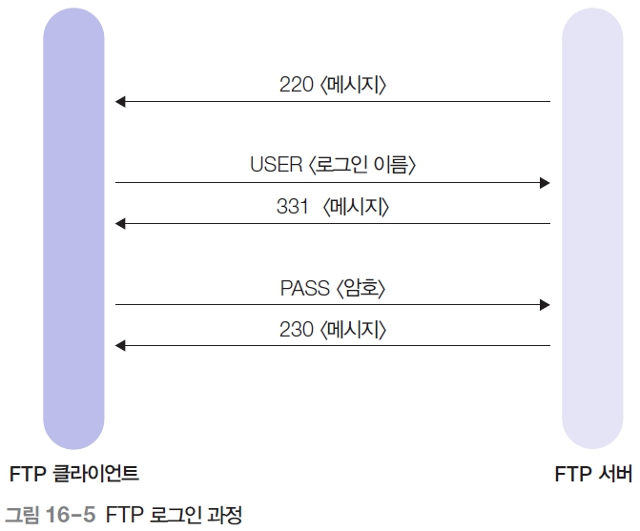
FTP 명령과 응답 (5)
로그인 과정
FTP 로그인은 FTP 클라이언트가 서버와 제어 채널 연결을 설정한 후에 로그인 이름과 암호를 전송하여 FTP 세션 연결을 설정하는 것
클라이언트는 FTP 서버의 21번 포트와 TCP 연결 설정을 시도
TCP 연결이 성공적으로 이루어지면 [그림 16-5]처럼 서버로부터 FTP 서비스를 이용할 수 있음을 의미하는 응답 코드 220을 수신

Slide 20
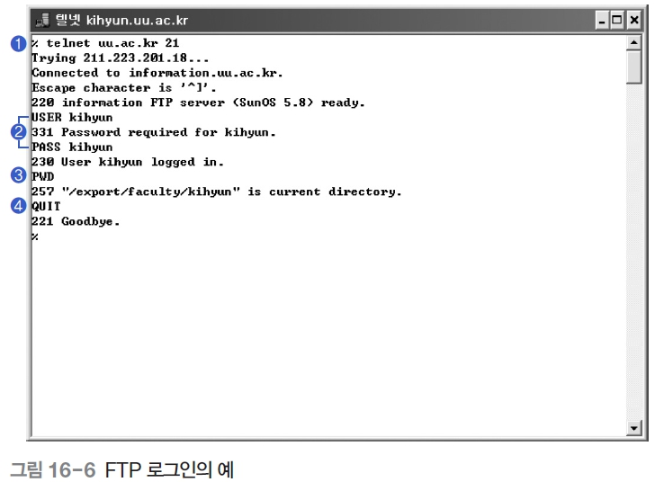
FTP 명령과 응답 (6)
[그림 16-6]은 텔넷 프로그램을 이용해 FTP 로그인 과정을 시뮬레이션한 것
FTP 서버는 uu.ac.kr 호스트라 가정

Slide 21
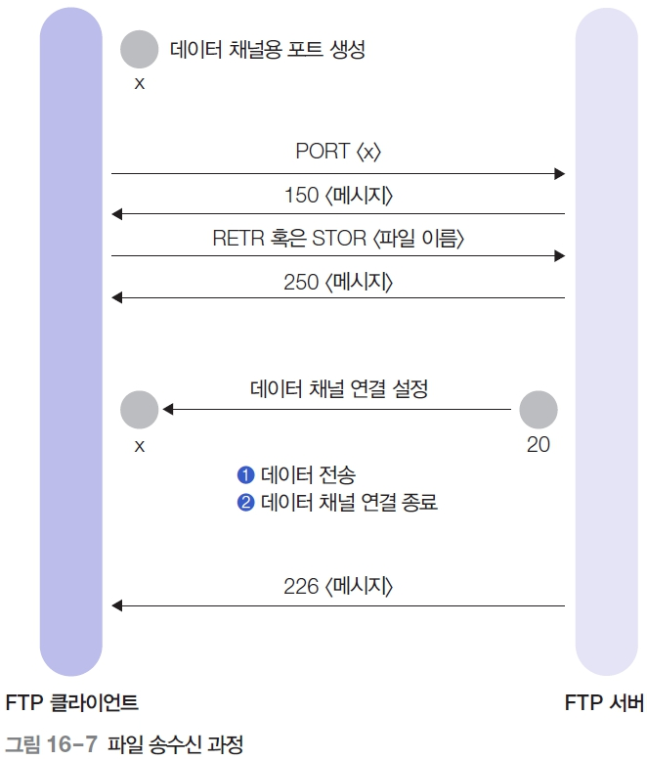
FTP 명령과 응답 (7)
파일 송수신 과정
파일을 송수신하려면 [그림 16-7]과 같이 데이터 채널이 먼저 설정되어야 함

Slide 22
03 TFTP 프로토콜

Slide 23
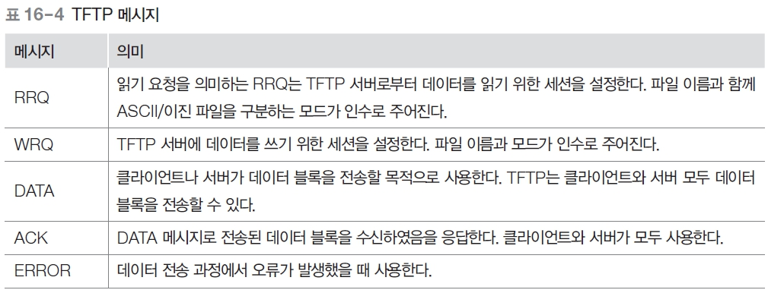
동작 원리 (1)
TFTP 메시지
TFTP는 파일 복사 작업을 위해 5개의 메시지를 제공

Slide 24
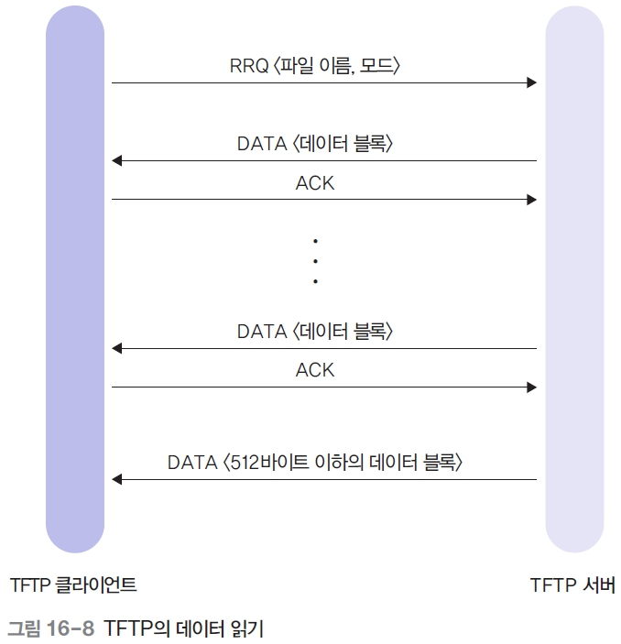
동작 원리 (2)
TFTP 세션
[그림 16-8]은 RRQ 메시지를 이용해 TFTP 서버로부터 파일을 읽어 오는 과정

Slide 25
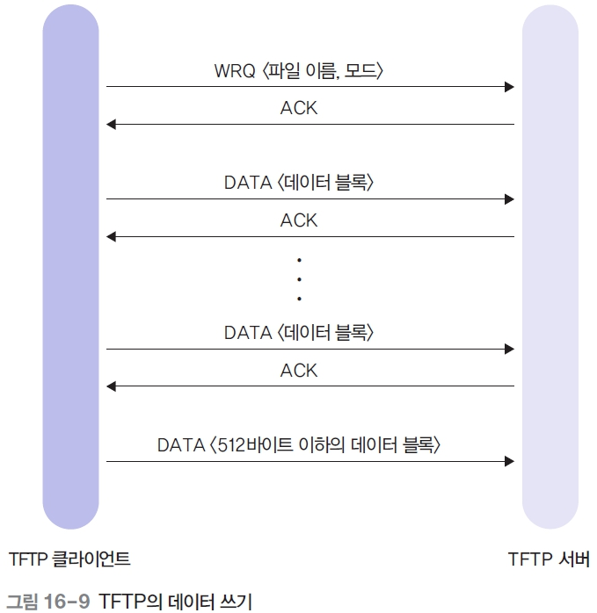
동작 원리 (3)
TFTP 클라이언트가 서버에 파일을 전송하기 위해서는 [그림 16-9]처럼 WRQ 메시지를 전송해야 함 TFTP 서버는 오류가 있으면 ERROR 메시지를 회신하고, 오류가 없으면 ACK 메시지를 전송해 데이터 파일을 수신할 수 있음을 나타냄

Slide 26
동작 원리 (4)
데이터 전송 오류의 처리
TFTP가 사용하는 UDP는 데이터의 신뢰성과 순서 제어 등의 오류와 관련된 기능을 지원하지 않으므로 TFTP 자체에서 이 문제를 해결해야 함
TFTP는 연속형 전송 기능을 지원하지 않으므로 하나의 DATA 메시지에 대해 ACK 메시지 처리가 순차적으로 완료되도록 설계
데이터 블록 전송을 하나씩 처리하는 단순한 흐름 제어 방식을 사용하므로 UDP의 데이터 도착 순서 문제는 자연스럽게 해결
TFTP는 부정 응답 메시지를 정의하지 않으므로 부정 응답 기능을 지원하지 않음
수신 데이터의 일부가 변형되는 오류가 발생하면 데이터 분실처럼 처리
데이터 블록의 중복 문제는 DATA와 ACK 메시지에 정의된 블록 번호로 처리

Slide 27
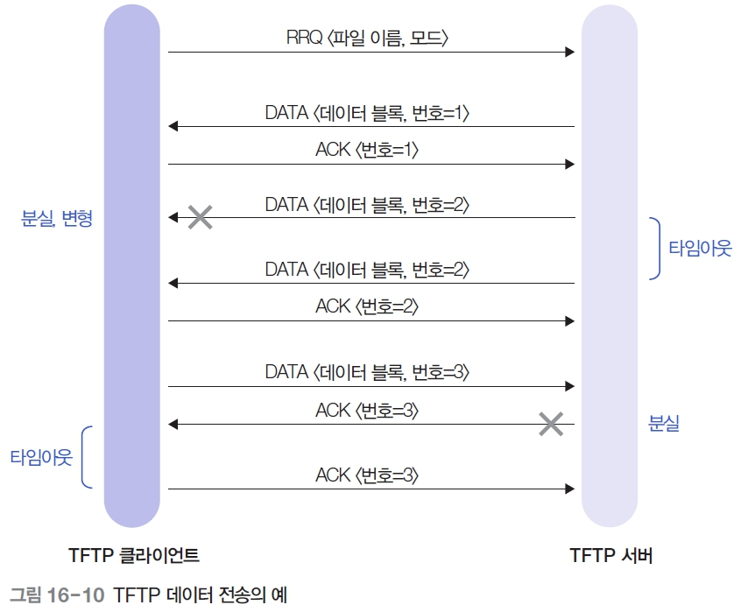
데이터 전송의 예 (1)
TFTP 프로토콜의 동작 과정을 이해하기 위해 [그림 16-10]과 같이 클라이언트가 서버로부터 데이터를 읽어 들이는 동작을 가정

